Slide 1
編程之旅 1
App Inventor 2

Slide 2
目標
資優培育計畫
訓練同學的高層次及邏輯思維技巧 (HOTs)
培育同學的計算思維(Computational Thinking) 技巧
用戶 (User) – 設計者(Designer)
Smart User
藉開發手機程式的過程，發揮及提升同學的創意及解難能力

Slide 3
課程大綱
Hello World
自助默書讀字機
面積計算機
電子畫板
示例遊戲I –打田鼠遊戲
示例遊戲II –太空侵略者
自由創作及發佈會

Slide 4
應用程式：APP INVENTOR
開發機構：美國麻省理工大學
推出日期：2010年12月
本課程使用版本：2 (Beta)

Slide 5
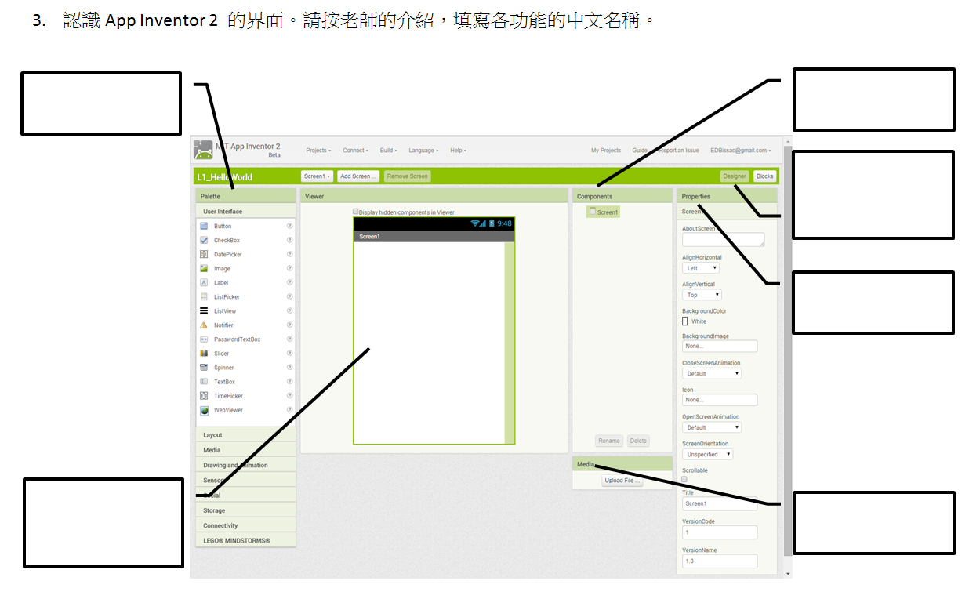
調色板
組件
切換板面/ 方塊設計
屬性
智能手機
版面視窗
管理多媒體檔

Slide 6
APP INVENTOR 2 的運作需求
操作系統
Macintosh (with Intel processor): Mac OS X 10.5 or higher
Windows: Windows XP, Windows Vista, Windows 7
瀏覽器
Mozilla Firefox 3.6 or higher
Apple Safari 5.0 or higher
Google Chrome 4.0 or higher
Microsoft Internet Explorer is not supported (不支援)
流動裝置操作系統
Android Operating System 2.3 ("Gingerbread") or higher
擁有一個Google Gmail 帳戶 (雲端存檔用)

Slide 7
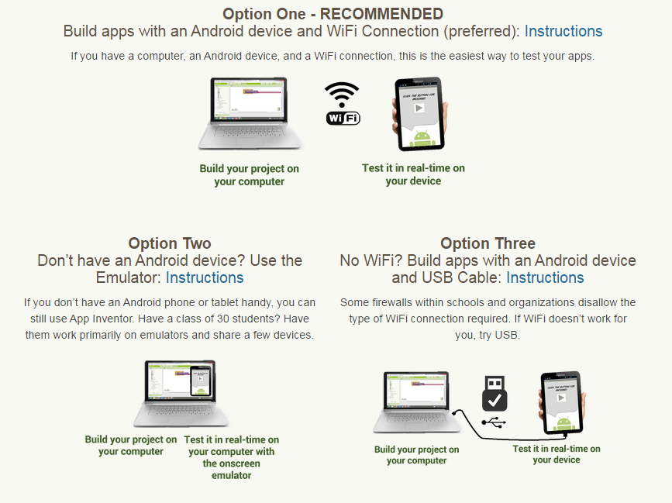
安裝 App Inventor 2
官方網站建議使用的方法
電腦毋須額外安裝 任何軟件
而為電腦安裝模擬器
智能手機而安裝
“MIT AI2 Companion
若同學未能帶備自己的智能手機，可使用方法二

Slide 8
物件導向程式的設計
App Inventor 採用的
物件導向程式的設計是一種App Inventor 的程序中，每件元件，可視為一件「物件」，每件「物件」有其專屬的「屬性」，並以「.」來聯繫，如：
Button1.Font ：指Button1 的字型
Label1.TextColor ：指Label1 的字體顏色

Slide 9
總結
如何編寫手機程式
認識了App Inventor 的介面
認識 Label 與Textbox 的分別
物件與物件屬性的關係
「.」
擷取或更改不同物件的屬性
下載程式到手機進行測試

